Slide 1
Ejemplo — BiblioYa — Entrega 2 — UML, stakeholders y visión
23 de octubre de 2026

Slide 2
Contenido
Todos los diagramas UML: casos de uso con especificaciones, clases y secuencia | 60 %
Mapa de stakeholders (uno de los dos formatos, mínimo seis) | 20 %
Visión del proyecto según el modelo del "elevator pitch" | 20 %
Ejemplo — BiblioYa — Entrega 2 — UML, stakeholders y visión
2 / 7

Slide 3
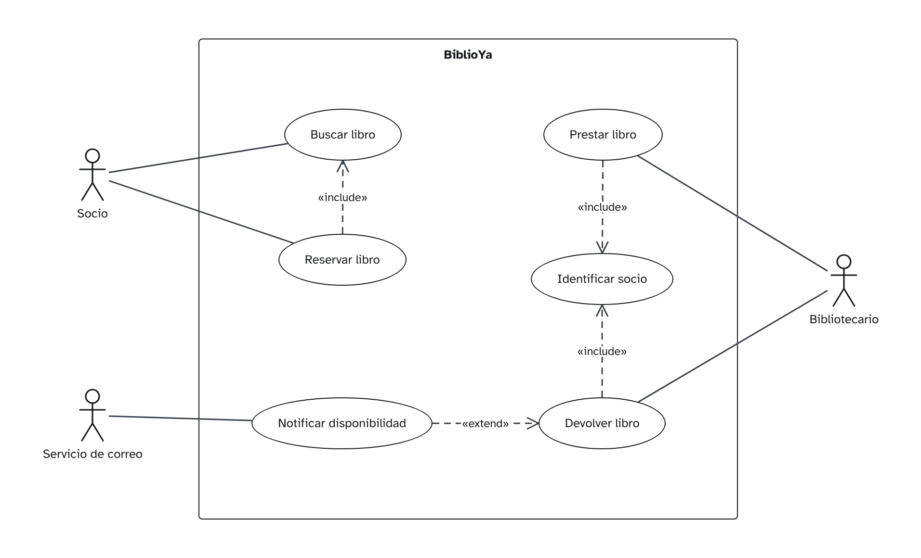
E2 · Casos de uso
Diagrama de sistema / casos de uso
3 / 7

Slide 4
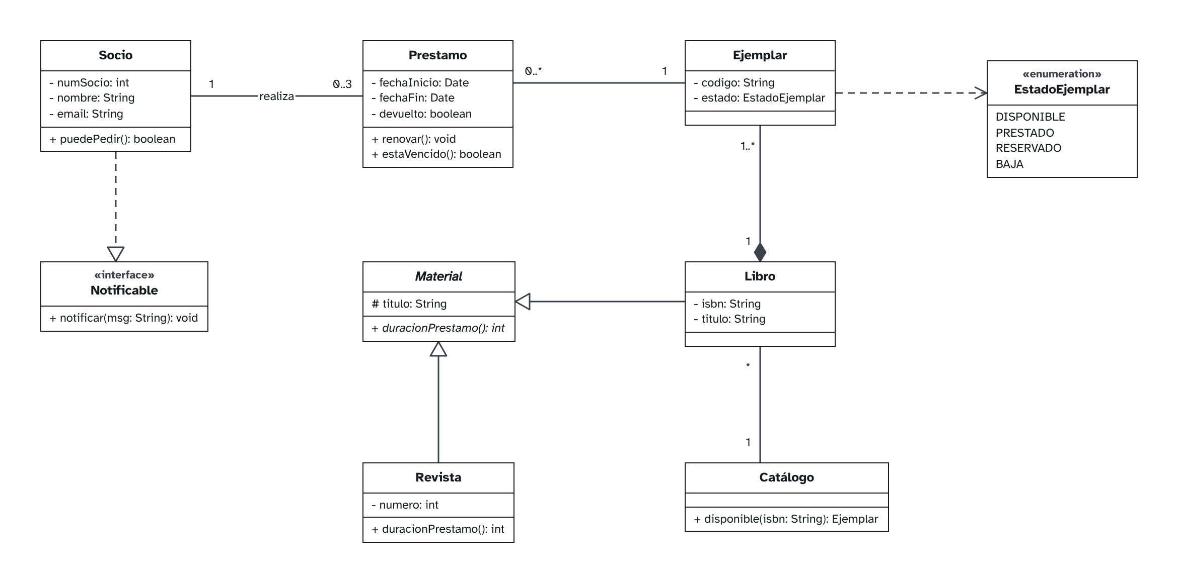
E2 · Diagrama de clases de diseño
Diagrama de clases
4 / 7

Slide 5
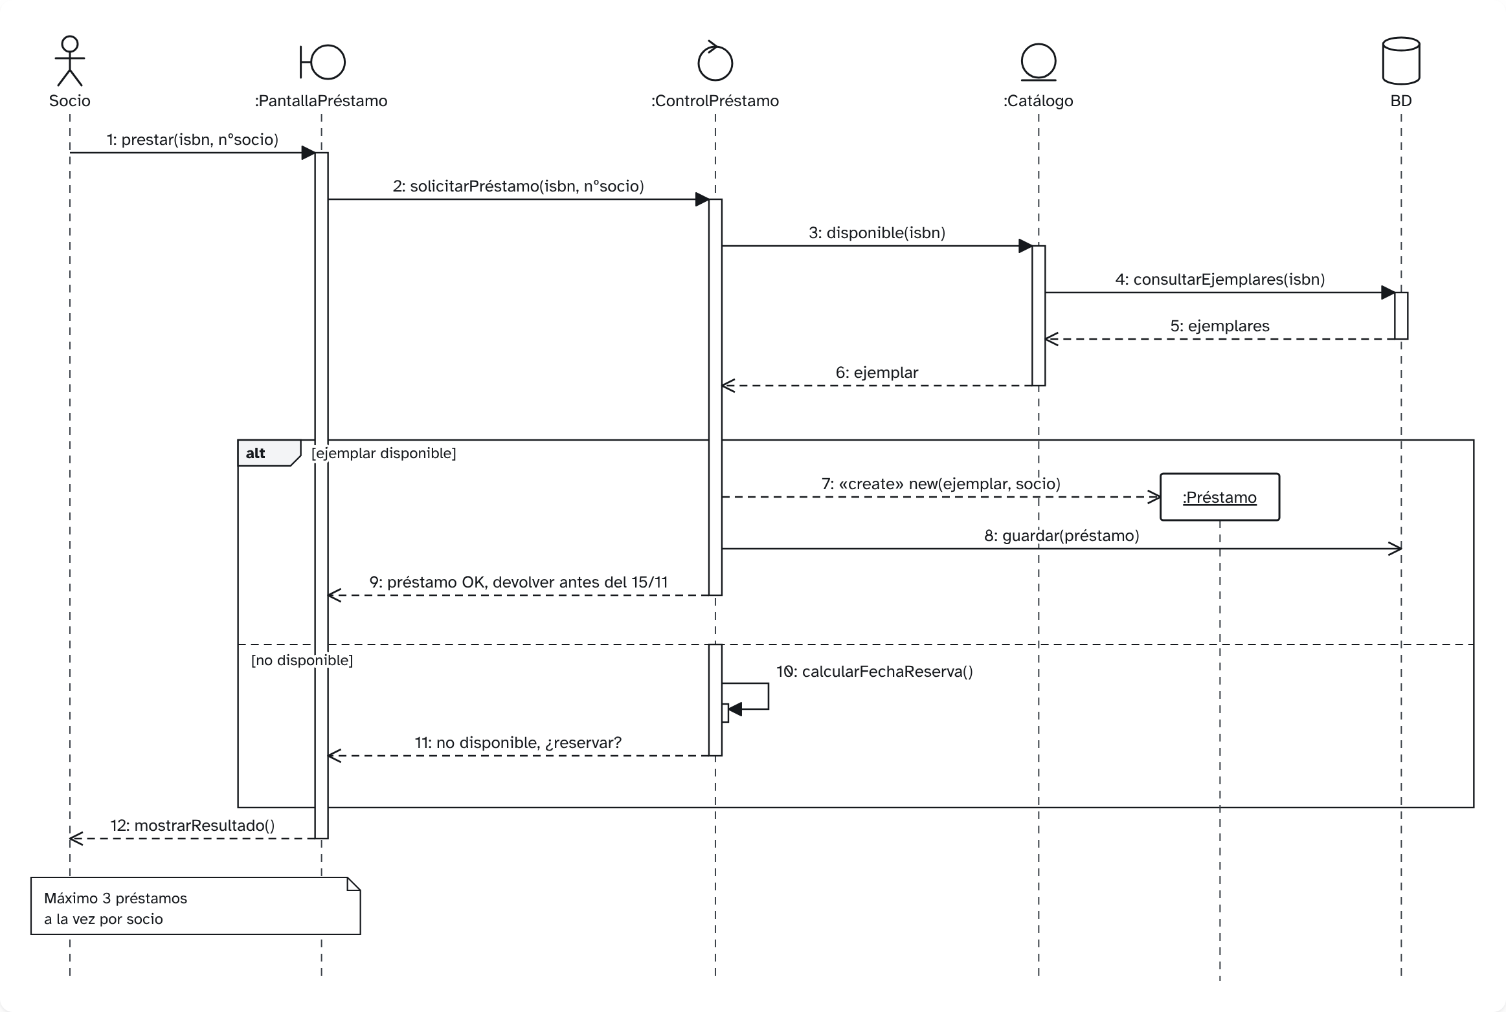
E2 · Secuencia — Reservar libro
Diagrama de secuencia
5 / 7

Slide 6
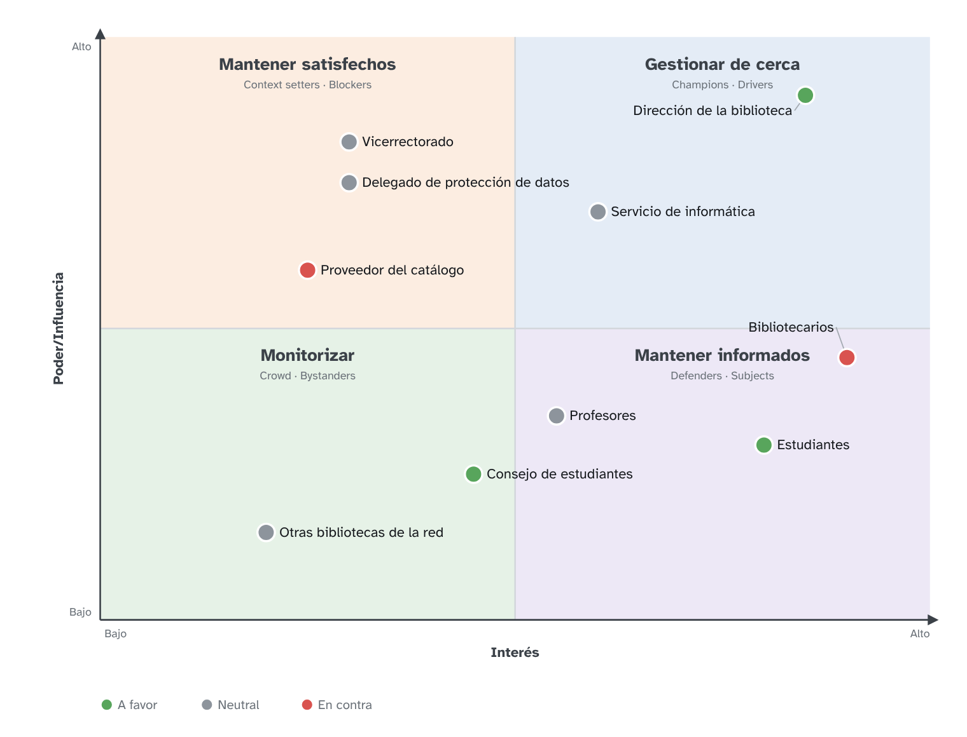
E2 · Mapa de stakeholders
Mapa de stakeholders
6 / 7

Slide 7
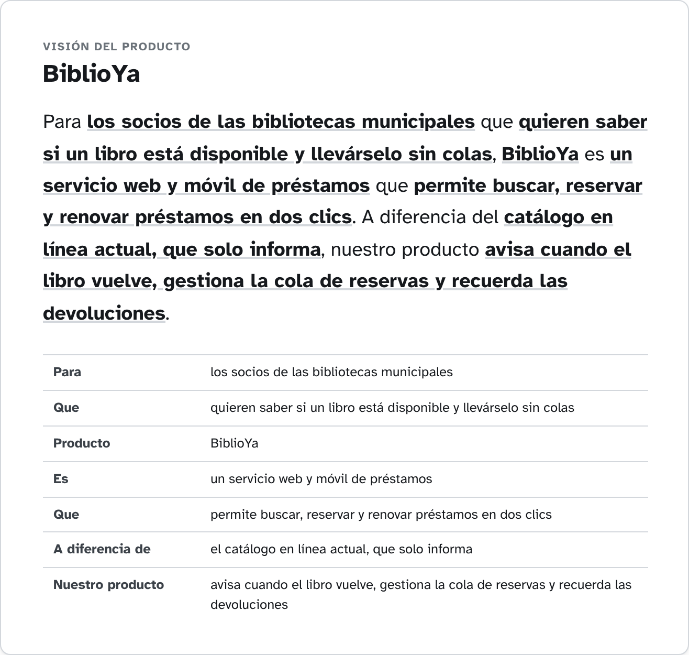
E2 · Visión — elevator pitch
Visión — elevator pitch
7 / 7

